Slide 1
Novas ferramentas diagnósticas em doenças renais: marcadores moleculares
Precil Diego Miranda de Menezes Neves
Universidade de São Paulo e Hospital Alemão Oswaldo Cruz

Slide 2
NEW DIAGNOSTIC TOOLS FOR KIDNEY DISEASES: FOCUS ON MOLECULAR MARKERS
Precil Diego Miranda de Menezes Neves
Universidade de São Paulo e Hospital Alemão Oswaldo Cruz

Slide 3
Declaração de Conflito de Interesse
Eu, Precil Diego Miranda de Menezes Neves, afirmo não ter conflitos de interesse a declarar
RDC Nº 96/08 da ANVISA

Slide 4
Disclosure of Relevant Financial Relationships
I, Precil Diego Miranda de Menezes Neves, declare no conflict of interest to disclose
RDC Nº 96/08 da ANVISA

Slide 5

ROTEIRO
Arsenal Diagnóstico em Nefrologia
Epidemiologia das Doenças Genéticas
Testes Genéticos
Proteômica
Transcriptômica
What’s next?

Slide 6
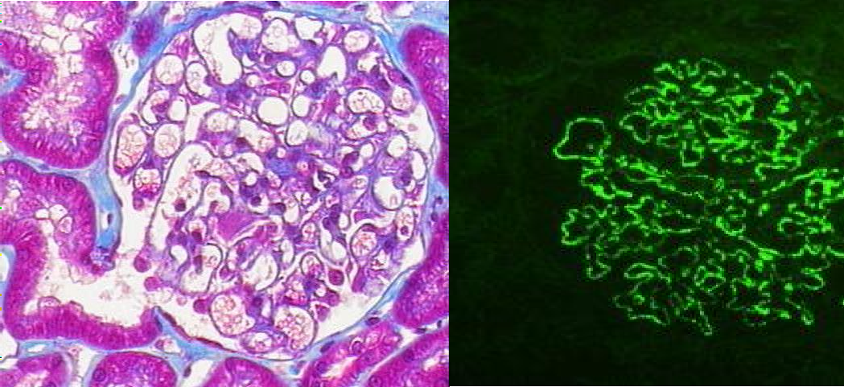
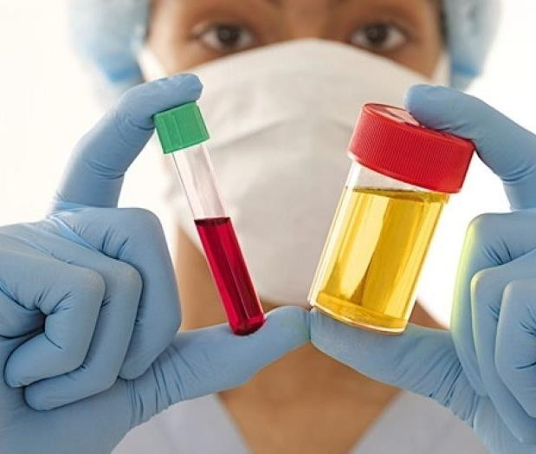
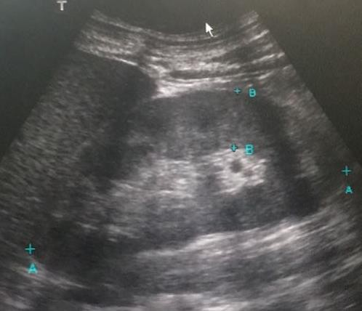
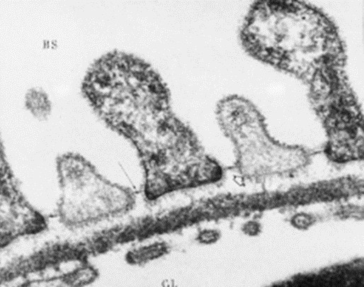
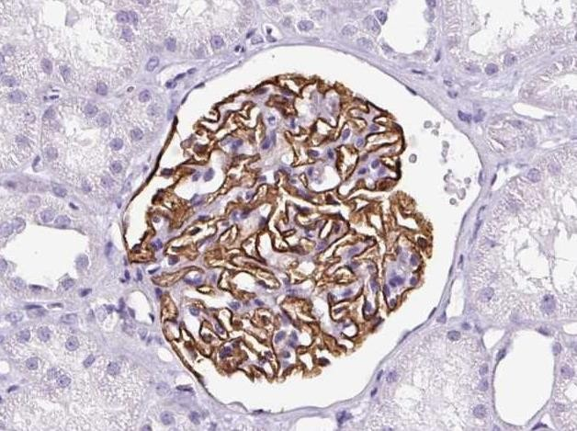
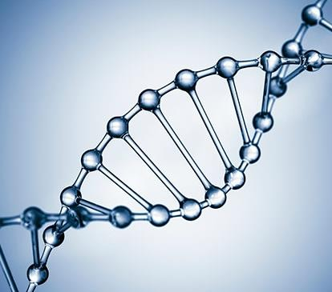

Arsenal Diagnóstico em Nefrologia

Slide 7

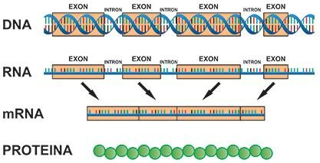
DOGMA BIOLOGIA MOLECULAR

Slide 8

Estrutura do Genoma Humano
Genoma (humano): 3,3x10⁹ bases (3.3 Gb)
Exons:
  ~180.000 éxons
  1-2% do genoma (~30 Mb)
  ~20.000 genes
  85% das mutações → doenças mendelianas
  ~200.000-400.000 SNPs por indivíduo
  ~300-400 variantes com utilidade clínica
Introns:
  Controle da expressão genica
  RNA não-codificantes→ controle de tradução
  miRNA, lncRNA XIST

Slide 9
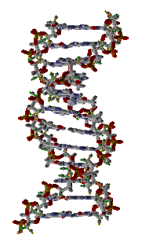
Epidemiologia Doenças Genéticas
TIPOS DE DOENÇAS
  Distúrbio cromossômicos
  Doenças mendelianas (monogênicas)
  Distúrbios multifatoriais
  Distúrbios mitocondriais
CORRELAÇAO GENÓTIPO/FENÓTIPO
Geneticamente Homogênea: Um gene = 1 fenótipo
Geneticamente Heterogênea: ≥ 1 gene = 1 fenótipo
PENETRÂNCIA
Completa: Genótipo nem sempre é = doença
Incompleta: Genótipo nem sempre é = doença

Slide 10
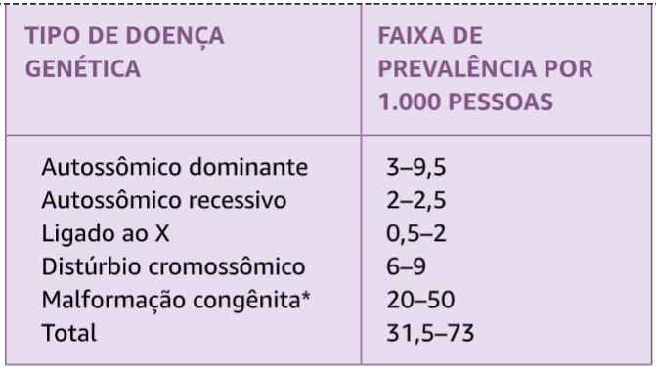

Epidemiologia Doenças Genéticas

Slide 11


Prevalência das Doenças Renais Genéticas
DRPAD
1:400-1000
CET
1:5000
DRPAR
1:20.000
CAKUT genética: 1:25.000
Sd. Gitelman: 1:40.000
Sd. Alport: 1:50.000
SHUa: 1:1.000.000
Sd. Barter: 1:1.000.000

Slide 12

Investigação Doença Renal Genética
Caracterização clínica: tipo de doença, idade de acometimento, acometimento sistêmico associado, evolução, resposta a imunossupressão, transplante renal, recidiva pós-transplante renal
Exame Físico detalhado
Exames laboratoriais e de imagem
Biópsia renal com achados histológicos (preferencia ML, IF e ME), outros marcadores
Perfil de herança na família
TESTE GENÉTICO

Slide 13
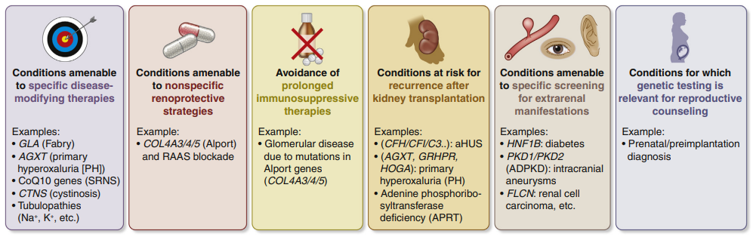
Testes Genéticos
Importância da avaliação genética?

Slide 14

PADRÕES DE HERANÇA GENÉTICA

Slide 15
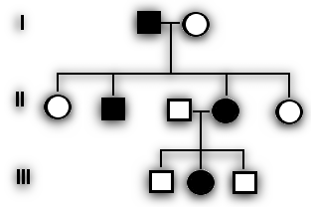
AUTOSSÔMICO DOMINANTE

Slide 16
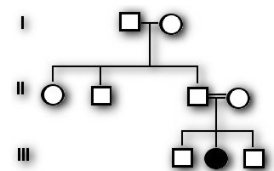
AUTOSSÔMICO RECESSIVO

Slide 17
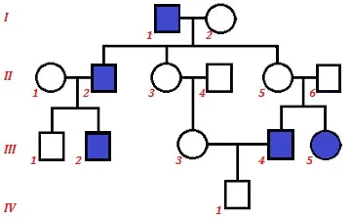
AUTOSSÔMICO RECESSIVO

Slide 18
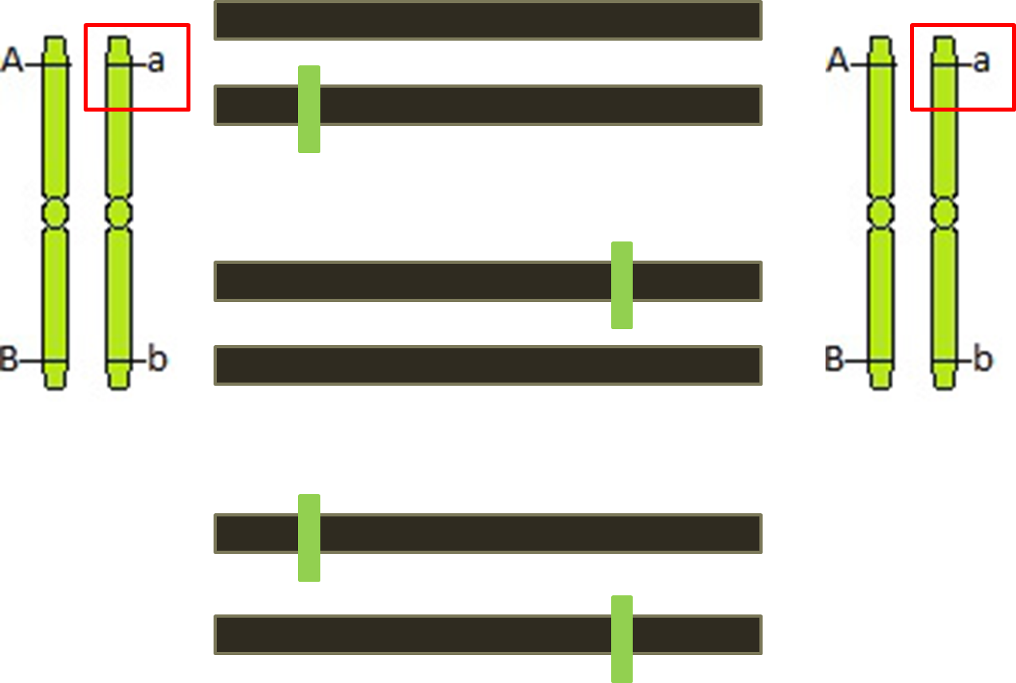
AUTOSSÔMICO RECESSIVO
Heterozigose Composta

Slide 19
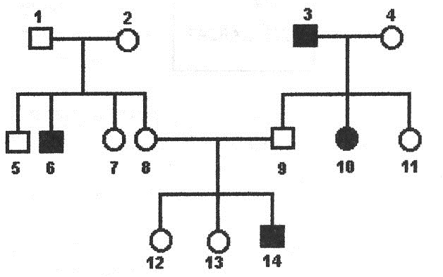
LIGADA AO X

Slide 20
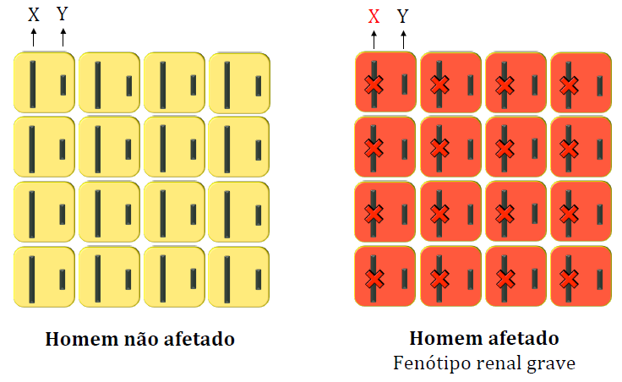
LIGADA AO X

Slide 21
LIGADA AO X

Slide 22
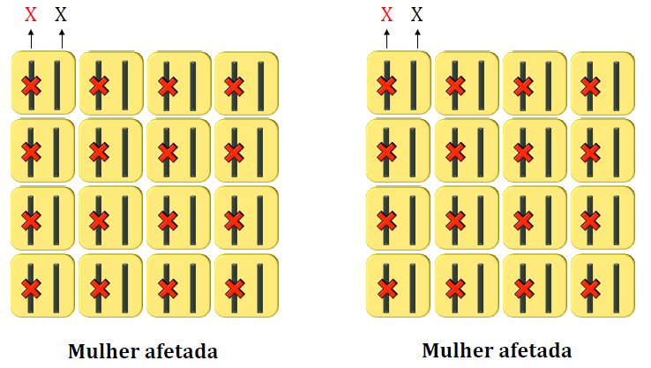
LIGADA AO X

Slide 23
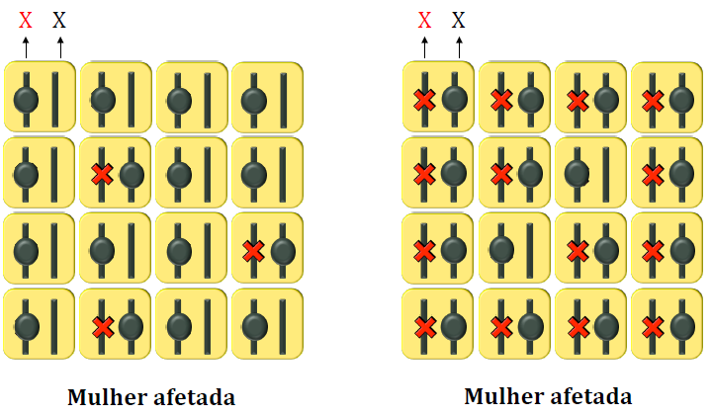
LIGADA AO X

Slide 24
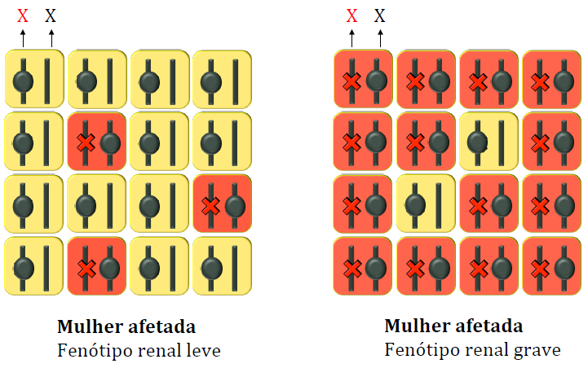
LIGADA AO X

Slide 25
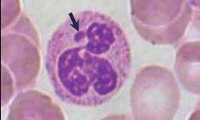
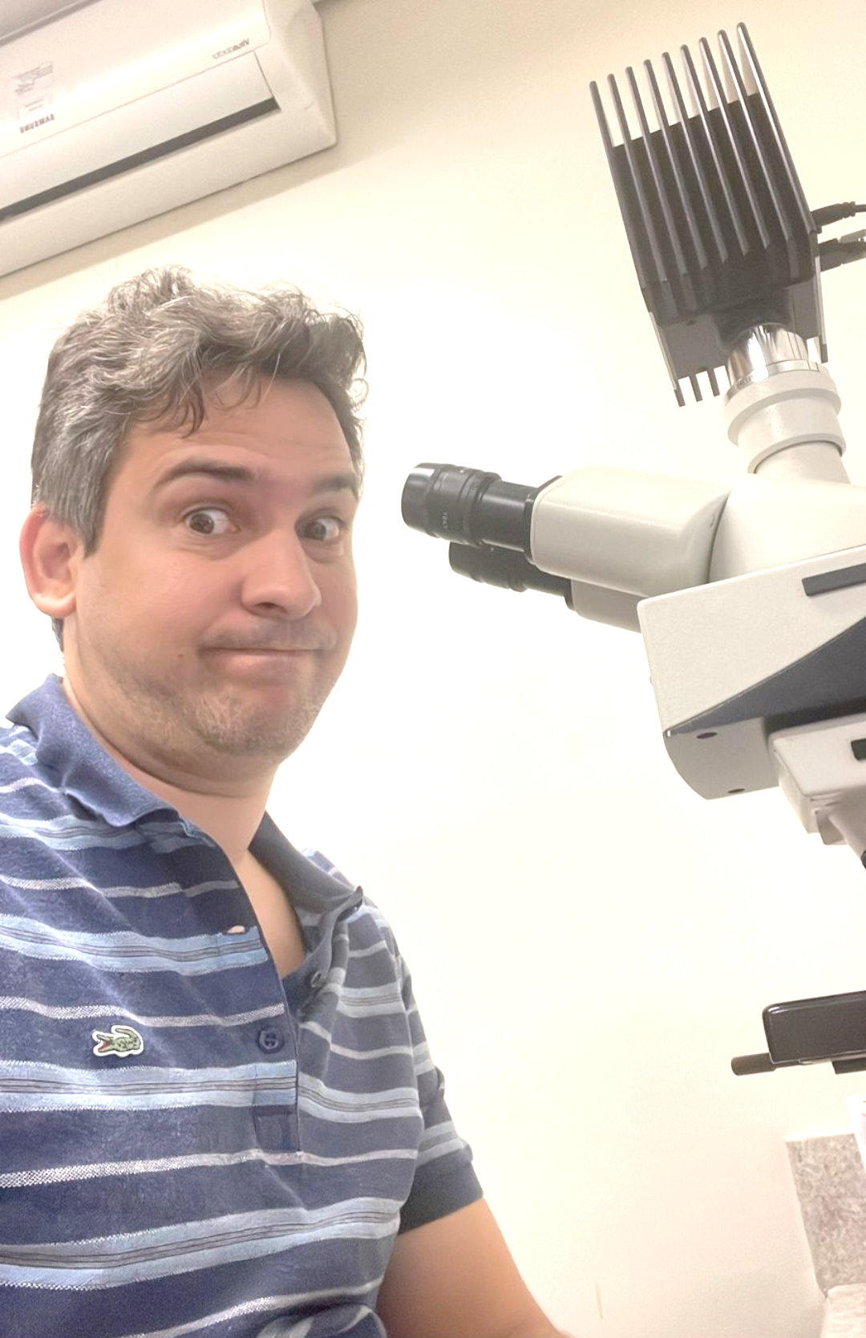
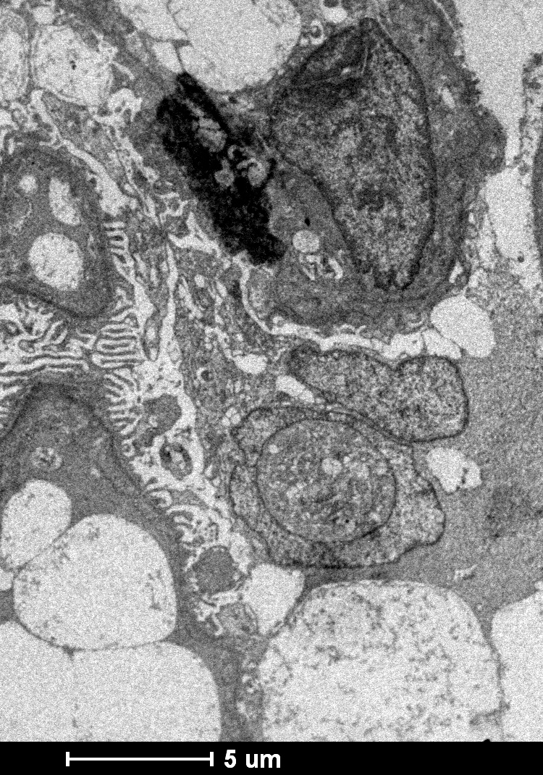
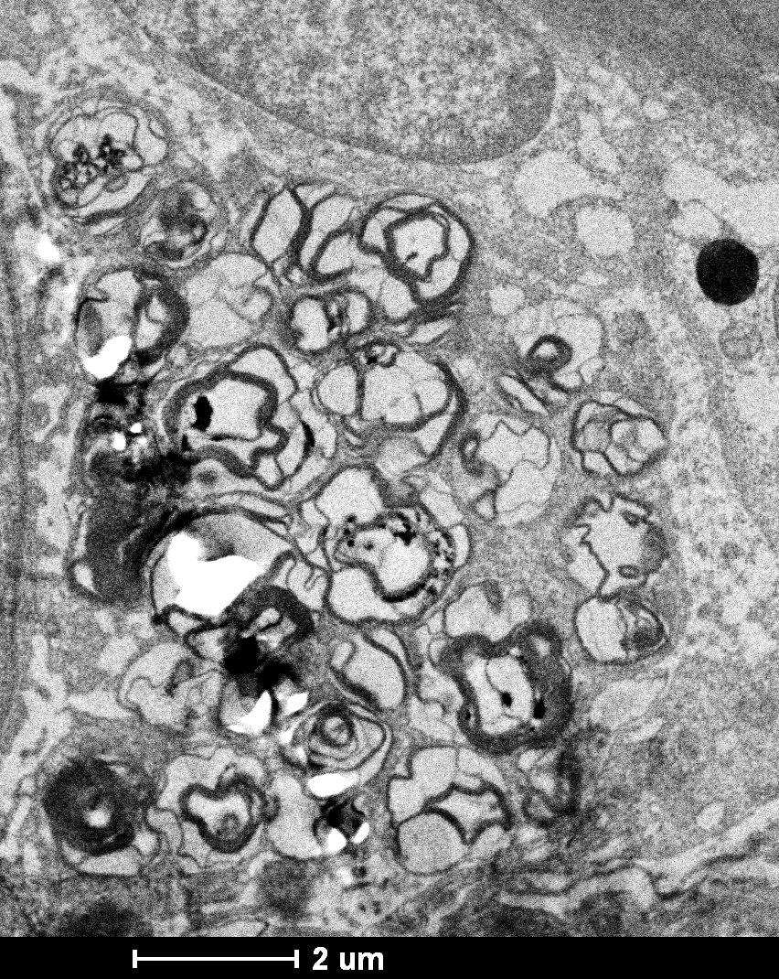

Ligada ao X

Slide 26
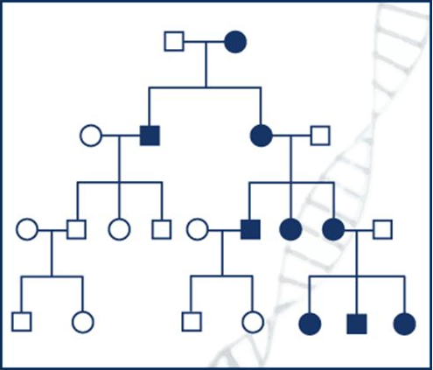
Outros tipos de herança
LIGADA AO Y
MITOCONDRIAL

Slide 27
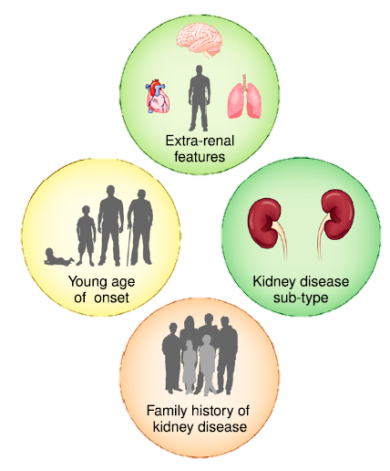
Quando pensar em doença genética?
Histórico familiar!!! Não avaliar apenas uma geração questionar além dos pais, tios, primos, avós, bisavós, filhos
A ausência de história familiar positiva NÃO exclui uma causa genética → mutação de novo
Não há limite de idade
Enxergar “além do rim”

Slide 28
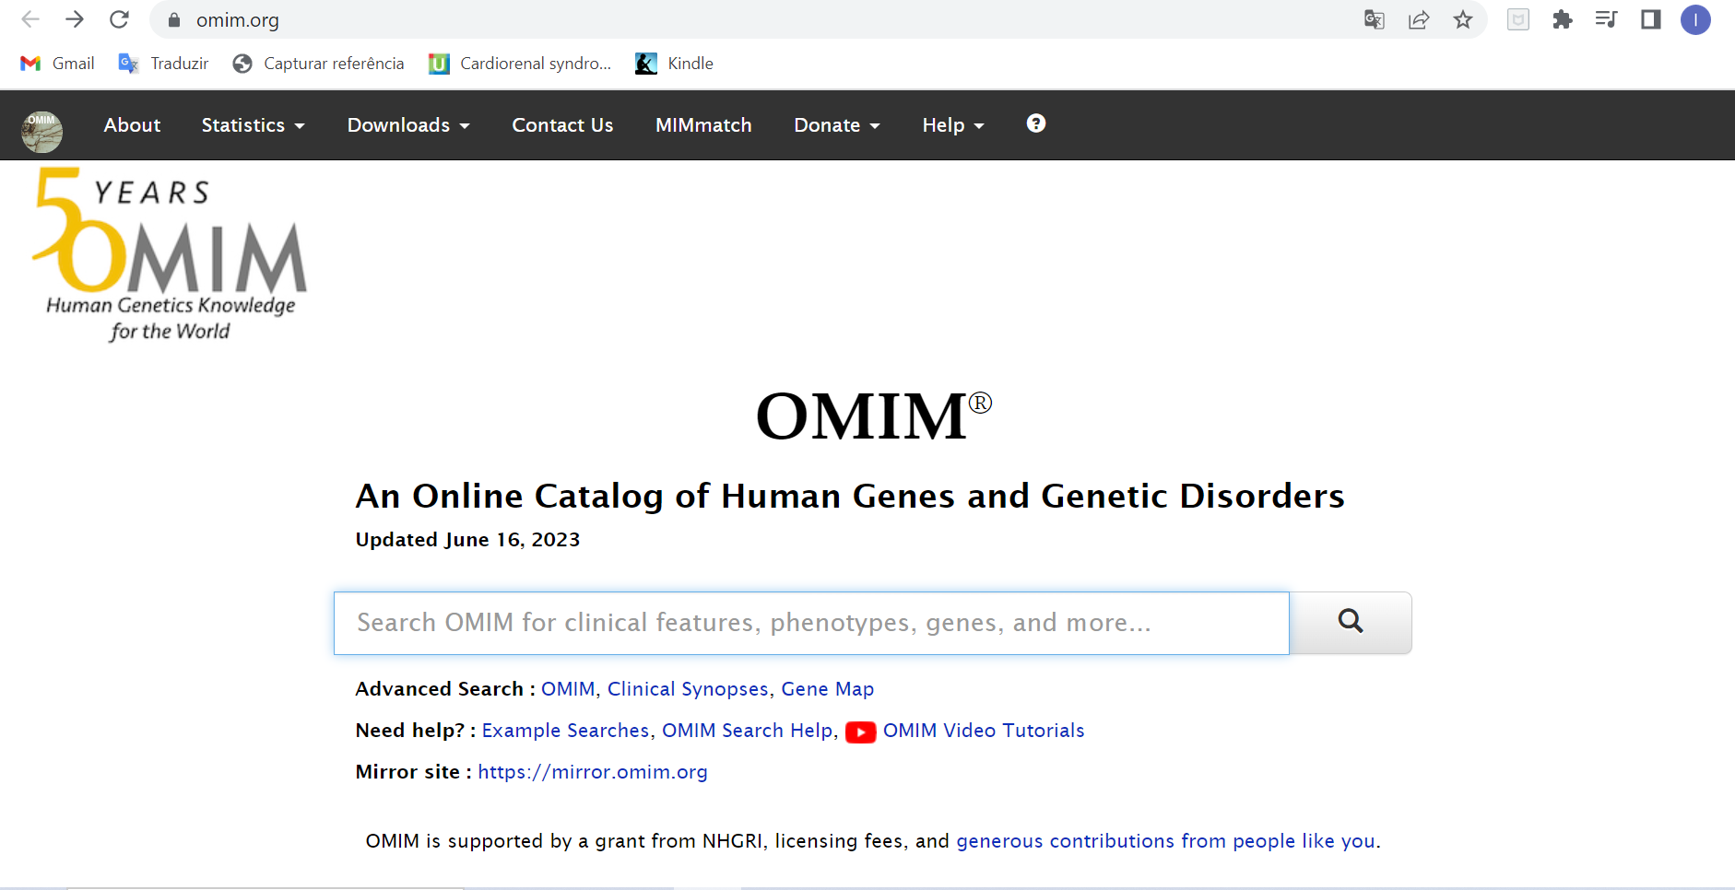
OMIM

Slide 29
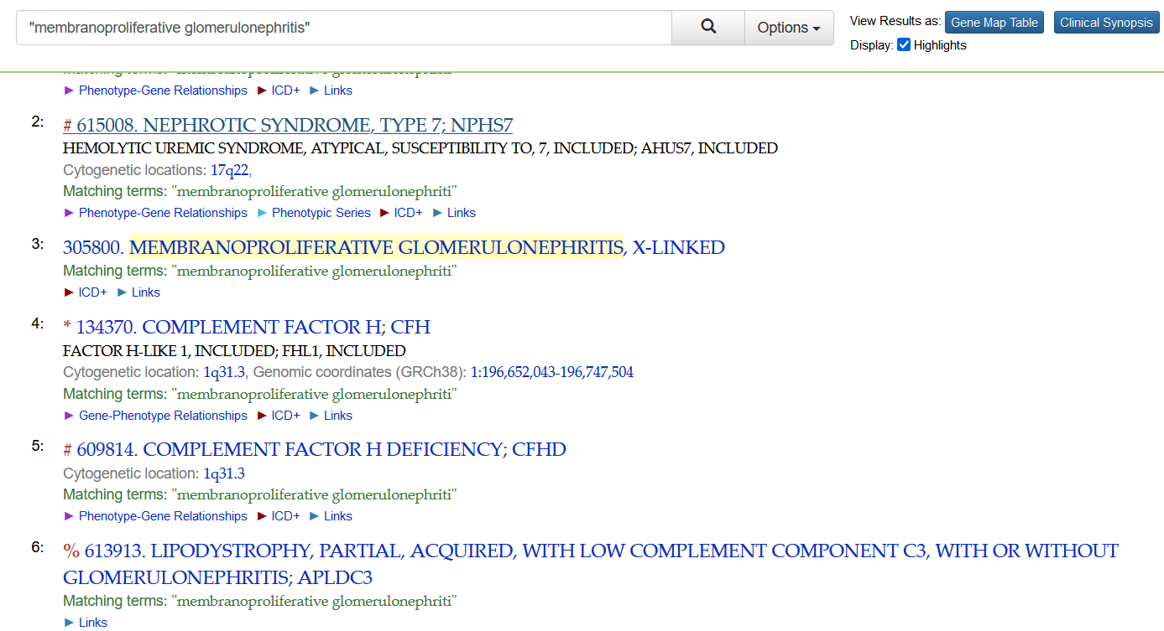
OMIM

Slide 30
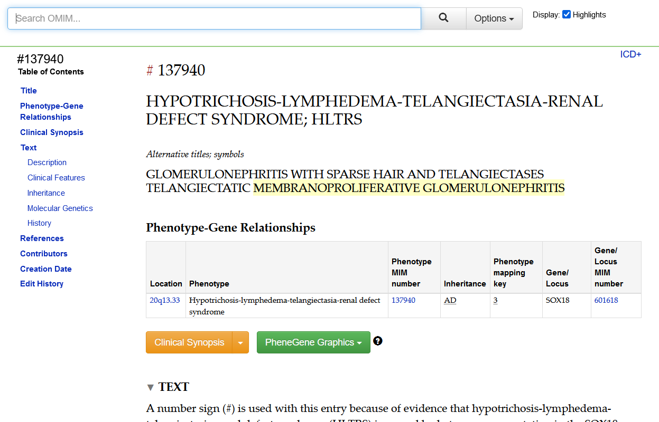

OMIM

Slide 31

QUAL TESTE ESCOLHER?
Whole Exome
Sequencing
Targeted-gene
Panel
MLPA
Whole Genome
Sequencing

Slide 32
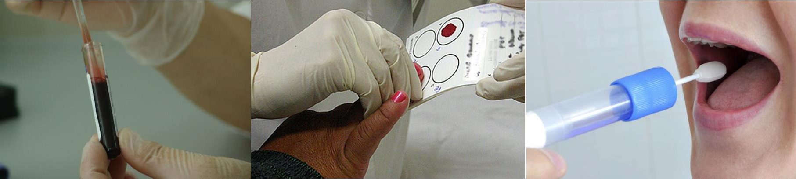
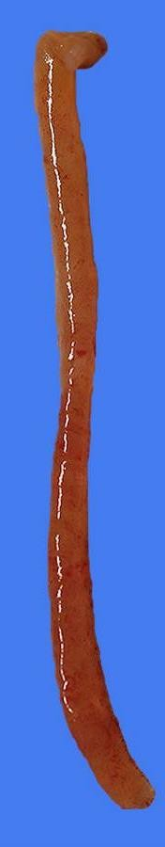
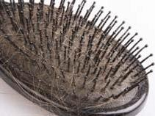
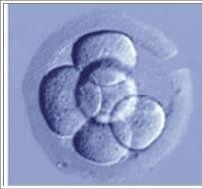
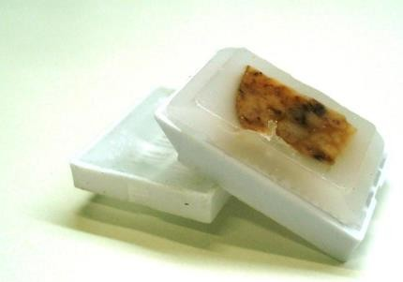
Amostra

Slide 33
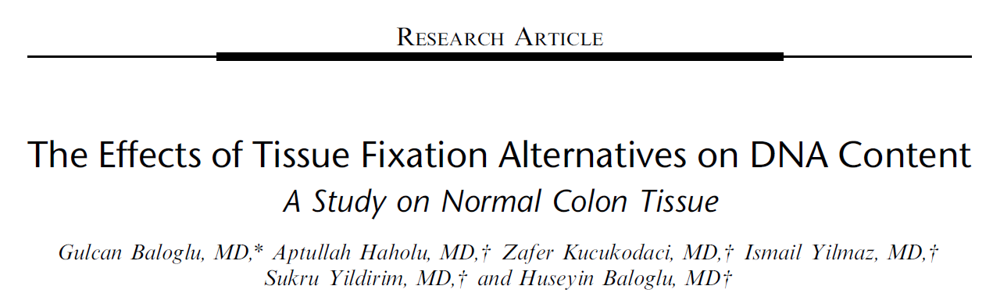
Appl Immunohistochem Mol Morphol 2008;16:485–492

Slide 34
Appl Immunohistochem Mol Morphol 2008;16:485–492

Slide 35
Appl Immunohistochem Mol Morphol 2008;16:485–492

Slide 36


MASTERCHEF GENÉTICO
MasterChef
GENÉTICO

Slide 37
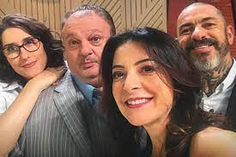
MASTERCHEF GENÉTICO
CRÍTICO CULINÁRIO
Eclair
Bala Baiana
Pavlova
Bife Wellington

Slide 38
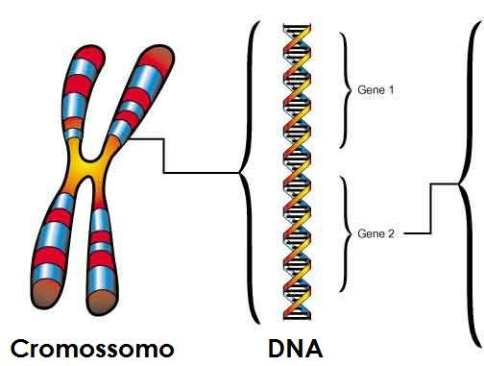
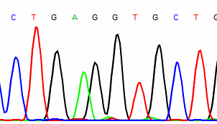

TESTE GÊNICO DIRETO
Padrão-Ouro
Suspeita do que pesquisar – escolha primers específicos
Fragmentos com menor tamanho: 500pb
Amplificação várias vezes
Base pro genoma humano → Muito trabalhoso!!!

Slide 39
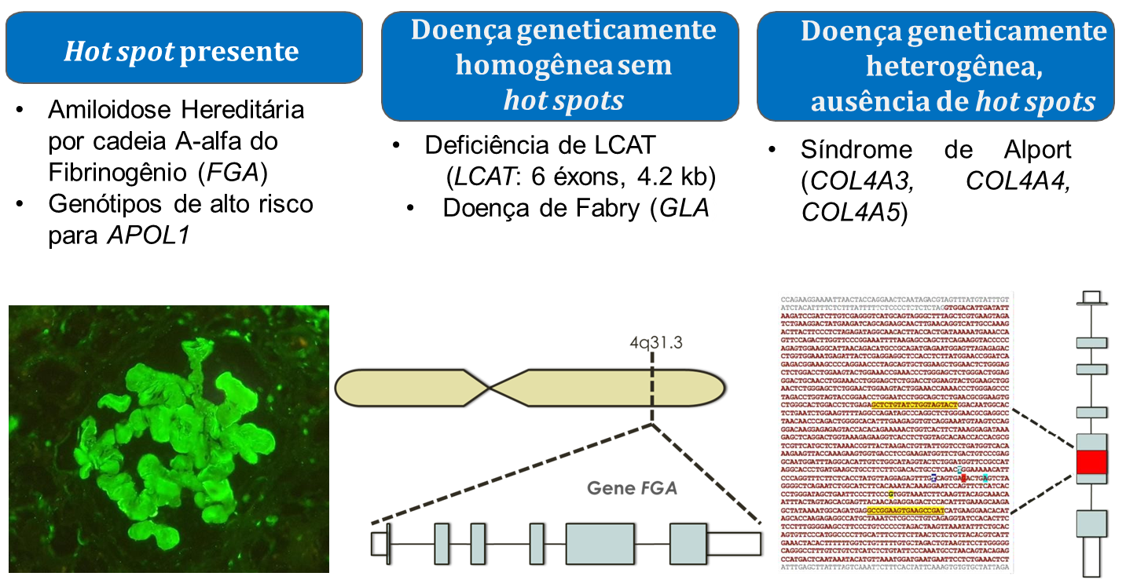
TESTE GÊNICO DIRETO

Slide 40
MASTERCHEF GENÉTICO
CRÍTICO CULINÁRIO
Torre de 200 Eclairs
Entrada para 200 pessoas
Cachorro quente estádio

Slide 41
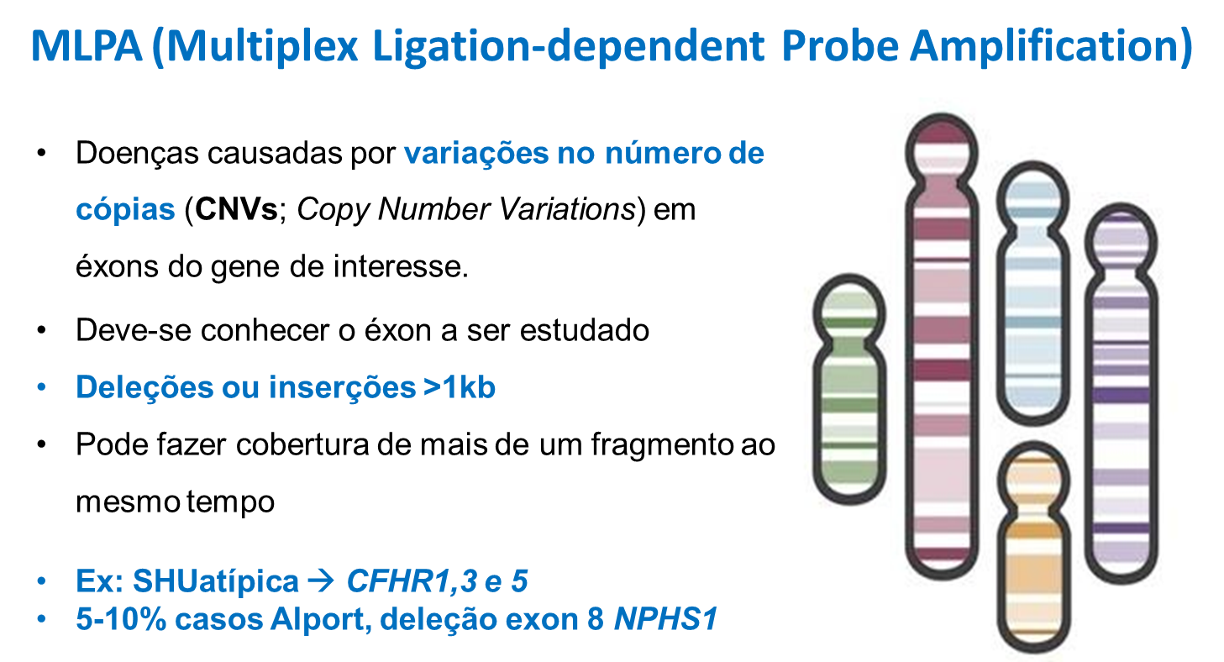
MLPA

Slide 42
MASTERCHEF GENÉTICO
CRÍTICO CULINÁRIO
Caixa Secreta
Jantar Completo
Final: Menu autoral

Slide 43
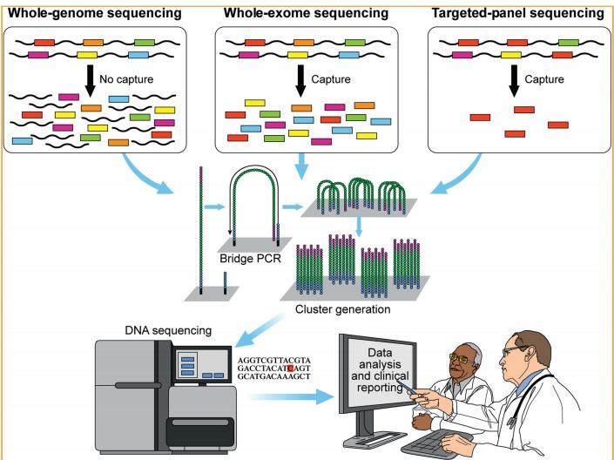
SEQUENCIAMENTO DE NOVA GERAÇÃO

Slide 44
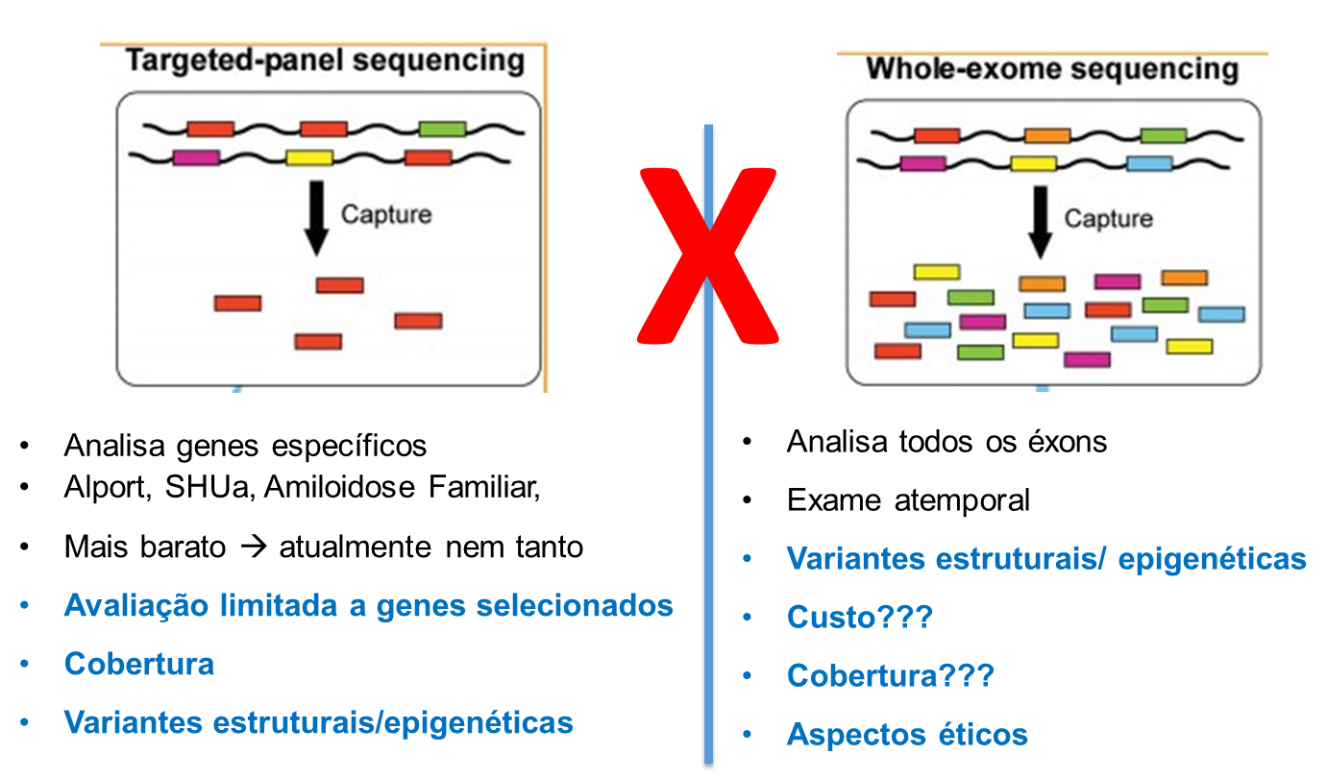
SEQUENCIAMENTO DE NOVA GERAÇÃO

Slide 45
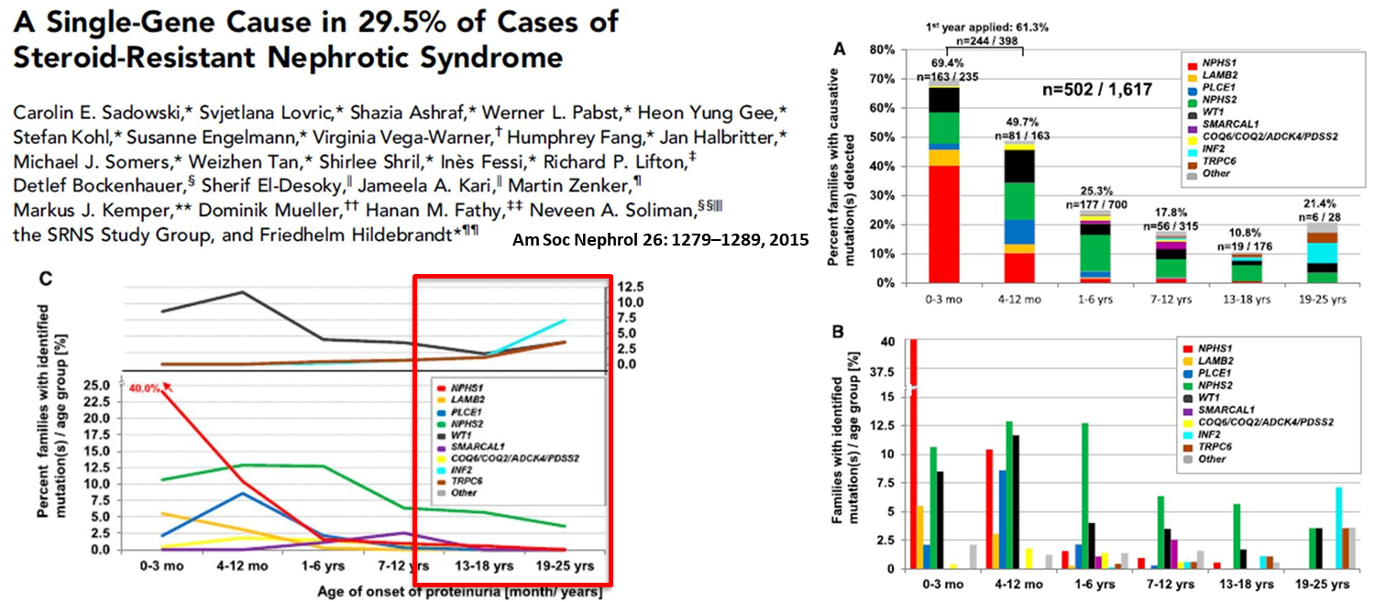
Targeted-Gene Panel

Slide 46
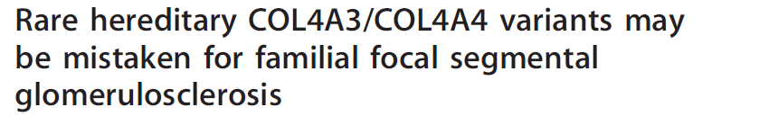
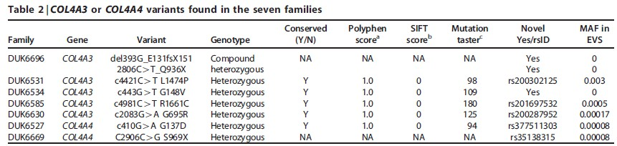
Targeted-Gene Panel
Kidney International (2014) 86, 1253–1259

Slide 47

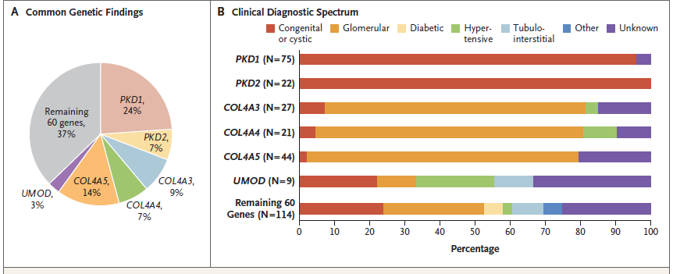

Exoma Completo
Groopman et al, N Engl J Med 2019

Slide 48
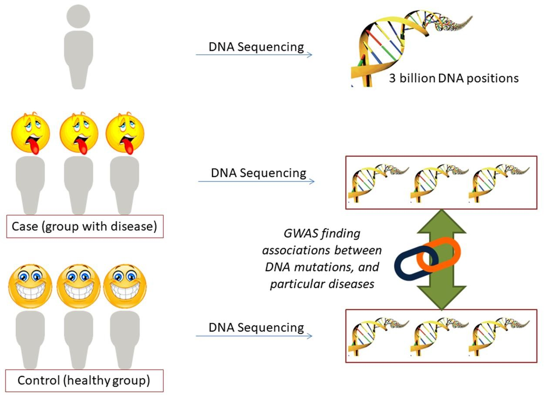
Genoma Completo
Genome-Wide Association Studies
(GWAS)

Slide 49
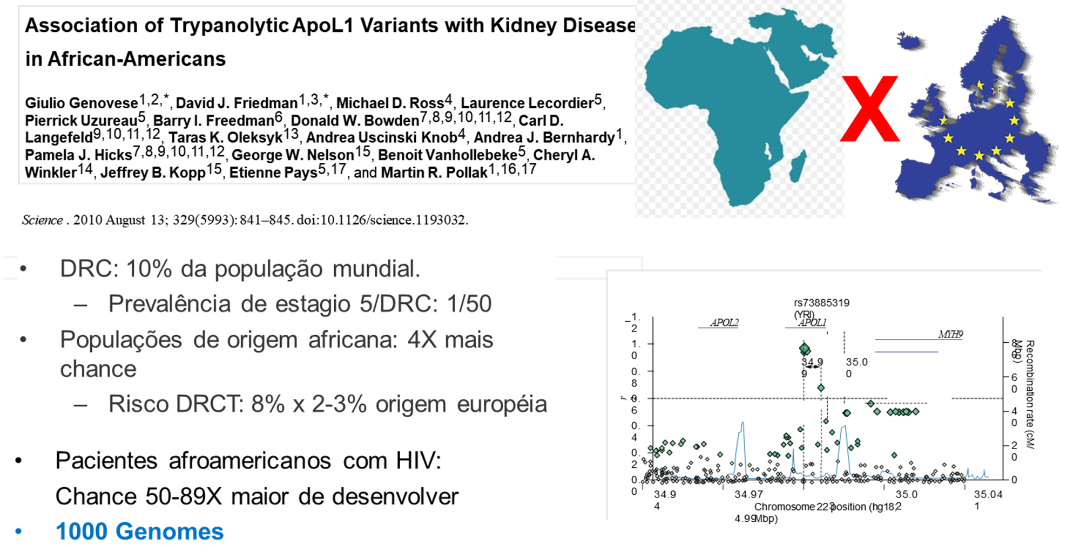
Genoma Completo
Ancestralidade Africana x Reino Unido

Slide 50
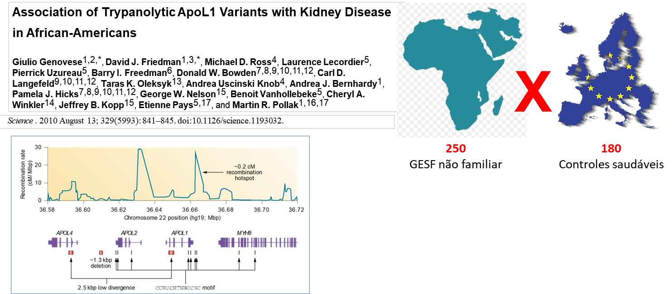
Genoma Completo

Slide 51
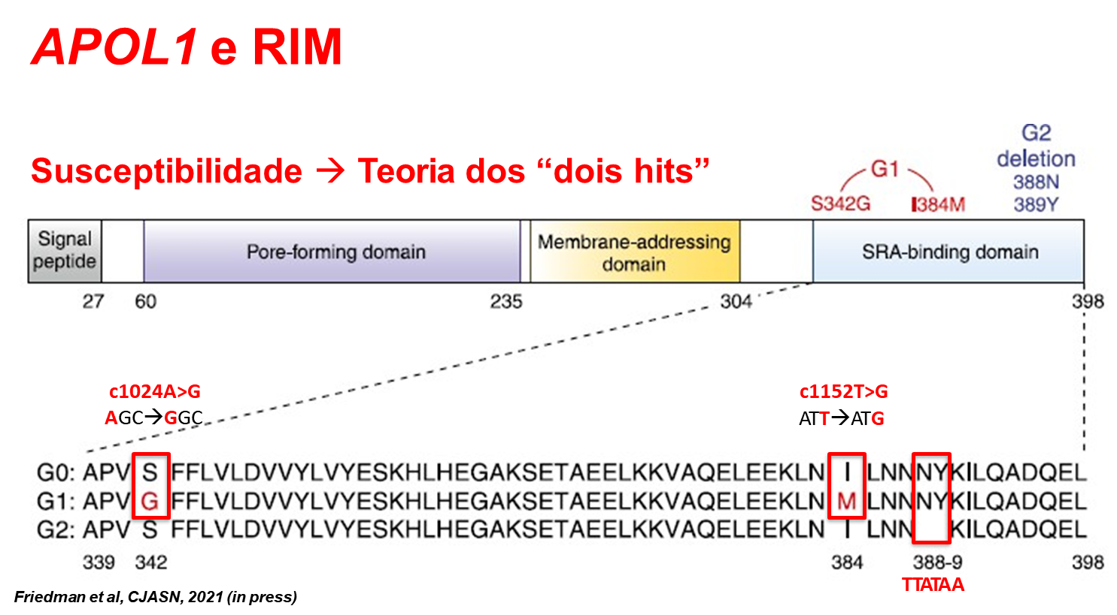
Genoma Completo

Slide 52
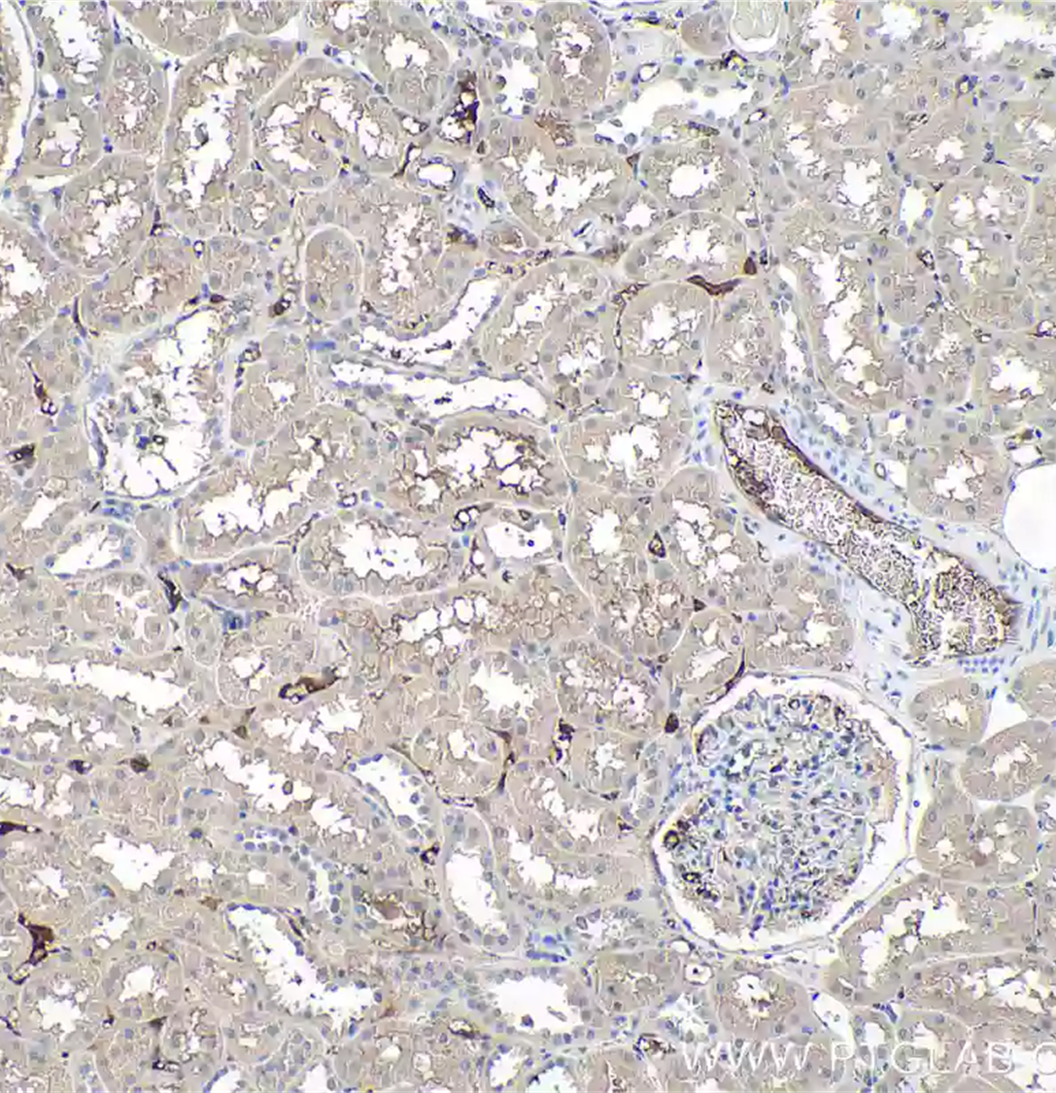

Genoma Completo

Slide 53

Genoma Completo

Slide 54

Genoma Completo
Friedman et al, JCI, 2011

Slide 55

Genoma Completo

Slide 56

APOL1 e Brasil

Slide 57


Genoma Completo
Muitos pacientes!!!

Slide 58


Teste Genético: vale a pena?
Cocchi et al. CJASN, 2020

Slide 59

KDIGO – Genética em DRC

Slide 60




Soc. Am. Patologia Molecular

Slide 61


Slide 62

ANÁLISE PROTEÔMICA
Glomerulo:
1817 proteinas, 401 derivadas do plasma;
Microdissecção e Espectrometria de massa;
  100% especificidade detecção;
  Descoberta biológicas;
Tecido mínimo:
01 glomerulo, área 60.000um² dissecado 10um
  Placas enriquecidas de material – sem contaminantes;
Determinar proteína patogênica
Assinaturas protéicas teciduais
Proteômica baseado em
Espectrometria de Massa
Megan S Lim. Proteomics in pathology research, Laboratory Investigation (2004)

Slide 63



Preparação do Tecido

Slide 64



Microdissecção a laser
PREPARAÇÃO DE LÂMINAS
Lâminas especiais para microdissecção
3 cortes/lâmina → 8-10µm →
Colorações: Hematoxilina e Eosina ou outro corante (vermelho congo)

Slide 65

Pipeline proteômica

Slide 66

https://commons.wikimedia.org/w/index.php?curid=60708865

Slide 67


Slide Title

Slide 68


Slide Title

Slide 69

Matrissoma Glomerular
Lausecker et al. Kid Int, 2022

Slide 70

Matrissoma Glomerular

Slide 71



Análises de proteínas

Slide 72


Diferença de identificação

Slide 73

Diferenças de abundância de deposição

Slide 74


Diferenças de abundância de deposição

Slide 75


Interactoma

Slide 76



Aplicação Patologia Renal
Ahmet Dogan Annu. Rev. Pathol. Mech. Dis. 2017.

Slide 77


Aplicação Patologia Renal
Sethi et al, Kid Int 2023

Slide 78

Aplicação Patologia Renal

Slide 79
Aplicação Patologia Renal
Será o fim da Imunohistoquímica?

Slide 80

Transcriptoma
Análise do DNA a partir de transcriptase reversa de fragmentos de RNA funcionais.
Tipos de RNA:
  Codificante: mRNA
  Não-codificantes: rRNA, tRNA, miRNA
RNA: fácil degradação → amostra
a fresco ou congelada a -70ºC

Slide 81


Transcriptoma

Slide 82

ATTR

Slide 83

Síndrome de Alport

Slide 84

Antisense Oligonucleotides

Slide 85


Slide 86

What’s next?

Slide 87

What’s next?
Time-of-Flight Secondary Ion Mass Spectrometry (TOF-SIMS)

Slide 88


What’s next?
Painéis Muiltiplex – Microscopia de Super-Resolução

Slide 89

What’s next?

Slide 90
Em Resumo
Teste Gênico Direto
MLPA
Exoma
Genoma
Transcriptoma
Transcriptoma
Espectrometria de Massas

Slide 91


Slide 92
obrigado(A)!
precilmed61@yahoo.com.br
precil.neves@haoc.com.br

